Slide 1
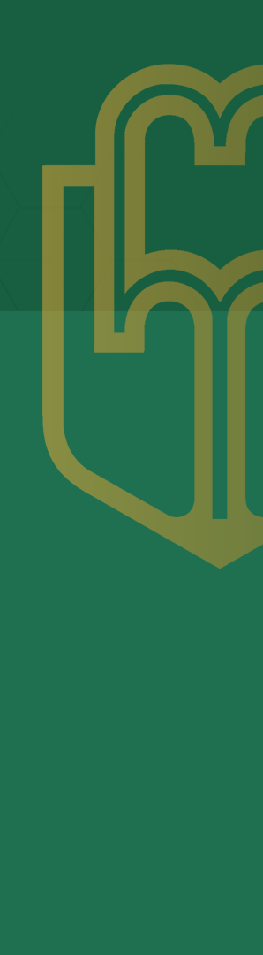


Современные способы выделения биологически активных веществ из растительной биомассы
Команда проекта :
Чич С.К.- наставник
Иванова Ольга - лидер
Наговицына Анна
Крылевской Денис

Slide 2


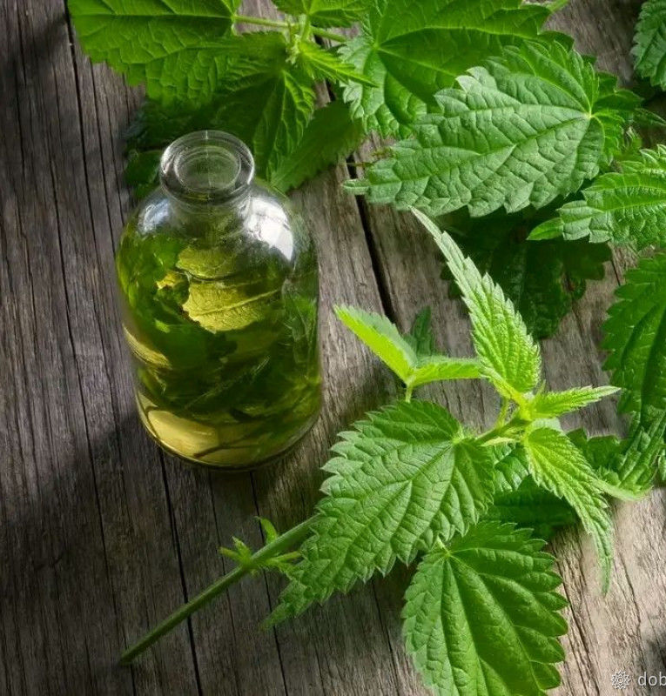
Актуальность проекта
Биологические активные вещества- это незаменимые компоненты в современном производстве. В современном мире, из них получают – лекарственные препараты, косметические средства, добавляют в пищевую продукцию в виде БАД и многое другое.
Несмотря на бурное развитие производства синтетических соединений технологического назначения биологически активные вещества в настоящее время продолжают получать из возобновляемых ресурсов - природного растительного или животного происхождения.
Метод ультрозвуковой экстракции является наиболее щадящим способом выделения биологически активных веществ из природного сырья. Традиционные методы экстракции нередко занимают часы, сутки или даже недели.
Мы хотим уделить внимание ультразвуковой экстракции как инновационному методу выделения биологически активных веществ из растительного сырья ( на примере крапивы ) .

Slide 3
Проблема
Проблема клиента, которую вы решаете.
Почему существующих вариантов решения
не достаточно?
Значительно ускорение традиционного процесса экстракции.
Традиционные методы экстракции нередко занимают часы, сутки или даже недели.
В крупнотоннажных производствах существует проблема отделения побочных продуктов, мешающих протеканию основного процесса, например, отделение смолы при переработке древесины.
Увеличение выхода биологически активных веществ из природного сырья
Улучшение условий труда во время производства
В крупнотоннажных производствах условия труда зачастую загрязняются и могут привести к ухудшению здоровья.

Slide 4
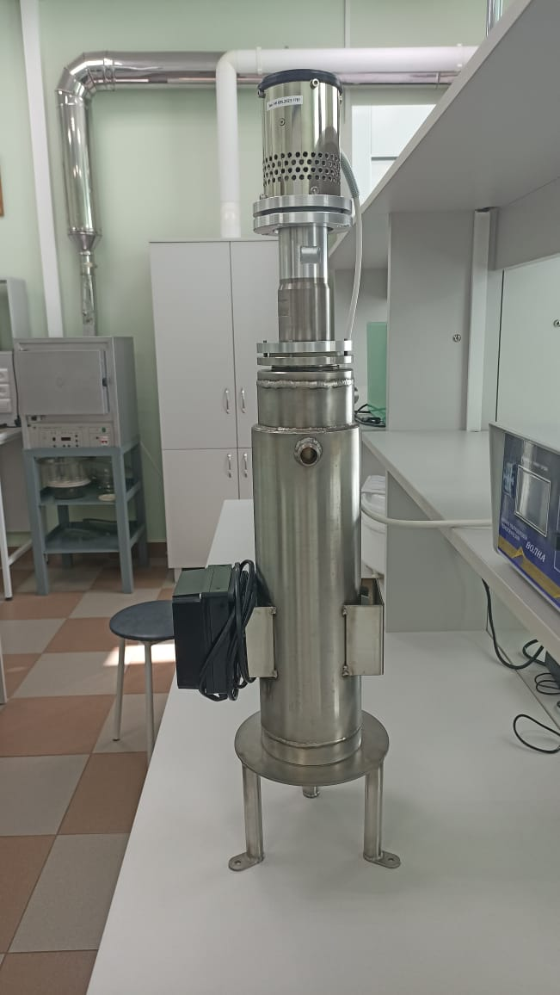
Решение
Ультразвуковая экстракция - это инновационный метод, который позволяет многократно ускорить традиционный процесс выделения биологически активных веществ из природного сырья.
Ультразвуковая экстракция используется для интенсификации процессов в биотехнологических производствах. В проекте экспериментальным путем будет определена оптимальная мощность и время воздействия на растительную биомассу крапивы с помощью ультразвука для выделения БАВ из ЛРС.
Основным преимуществом ультразвуковой экстракции перед традиционными способами экстрагирования является значительное сокращение времени экстракции (от нескольких секунд до нескольких минут). Экстрагирование по действием ультрозвука способствует максимальной экстрагируемости флавоноидов из ЛРС.

Slide 5
Потенциальные партнеры
SWOT-анализ
Сильные стороны (S): | Слабые стороны (W):
- На рынке отсутствуют аналоги предлагаемой технологии; -Увеличиваем выход и качество экстрагируемого вещества; -Значительно ускоряем процесс экстракции; -Улучшаются условия труда | -Отсутствие известности технологии; -Нехватка собственных финансовых средств; -Недостаток профессиональной квалификации сотрудников
Возможности (О): | Угрозы (Т):
Макроокружение
-Повышение качества эффективности изготавливаемых препаратов; -На рынке отсутствуют аналоги предлагаемой технологии | -Бюрократические проволочки с получением сертификатов и лицензий; -Отсутствие стимулирующих факторов
Ближайшее окружение
-Натуральные компоненты; Минимальные расходы на базовый материал | -Сложность в первые месяцы -Непереносимость компонентов эфирного масла у некоторых потенциальных потребителей
ООО «Целебные травы Северного Кавказа»
ООО «Кочкарёв»
ООО «Целительные Силы Природы»
Контрактное производство «АТРИУМ»
Производитель спортивного питания «Endorphin»
Производитель натуральных продуктов «Ведель»
ООО»ЮВИКС-ФАРМ»

Slide 6
Рынок
В связи с COVID-19 популярность БАД возросла. В 2020 г. импортные БАД впервые превзошли отечественные по стоимостному объему из-за смещения потребительских предпочтений к витаминам. Во время пандемии был отменен СанПиН от 2003 г., запрещающий дистанционную торговлю БАД. В 2020 г. начался новый виток развития рынка БАД: одновременно с ростом их популярности произошел значительный скачок в онлайн-торговле. Российский рынок БАД сильно зависит от зарубежных производителей: они не только отвоевывали позиции по стоимостной доле за последние 10 лет, но и всегда были лидерами в «дорогих» ценовых сегментах. Это может лечь в основу дальнейших действий политики импортозамещения.
Перспектива будущего анализа рынка БАД лежит в области эффектов возросшего санкционного давления и влияния системы маркировки на отрасль. Хотя БАД не относятся к ЛП и не являются приоритетными в импортозамещении, спрос на них может возрасти в связи с ростом внимания населения к своему здоровью и укреплению иммунитета.

Slide 7
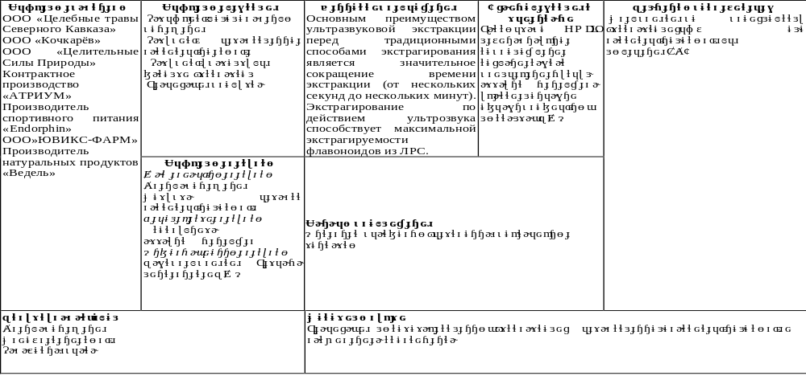
Бизнес-модель

Slide 8
Текущие результаты
В настоящее время доказана целесообразность широкого применения ультразвуковой экстракции как одного из наиболее распространенных методов, используемых в процессе получения БАВ из растительного сырья. Доказано, что ультразвуком в частотном диапазоне 19 кГц-1 МГц из растительного сырья извлекаются практически все известные соединения, продуцируемые растениями. Принадлежность БАВ к определенной химической группе оказывает влияние на кинетику ультразвуковой экстракции.
Для проведения процесса УЗ экстрагирования нами был выбран ультразвуковой технологический аппарат «Волна» модели УЗТА - 04/22-ОМ. Изучены его технические характеристики, а также целесообразность его применения для интенсификации извлечения БАВ из экстрактов ЛРС. Модификация данного аппарата позволяет использовать его в технологической линии для проведения процесса экстрагирования из ЛРС. Для решения поставленной задачи была проведена серия экспериментов по экстракции растительного сырья(на примере биомассы крапивы) при различном временном воздействии УЗ, при этом температура экстрагирования оставалась постоянной +36⁰С, гидромодуль составлял 1:10, продолжительность процесса 60 минут, частота механических колебаний составляла 100 кГц, интенсивность ультразвукового воздействия 50Вт/см².
В экспериментальных образцах экстрактов изучалось влияние УЗ на выход и содержания биологически активных веществ, определяющих направленность полученных экстрактов.

Slide 9
Общая потребность в финансировании проекта в разбивке по основным категориям инвестиционных затрат
№ | Наименование | Сумма, руб.
1 | Услуги юриста для заключения договора | 25 000
2 | Закупка ресурсов ( лекарственное растительное сырье) | 15 000
3 | Закупка ультразвукового экстрактора | 450 000
4 | Поддержка развитию проекта | 100 000
5 | Патентование и получение товарного знака | 150 000
6 | Прочие расходы | 100 000
7 | Всего | 840 000

Slide 10
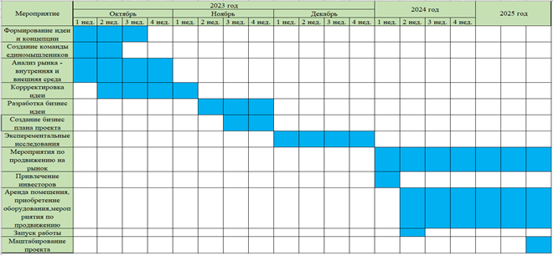
Дорожная карта

Slide 11
Команда
Контакты:
Чич Саида Казбековна
E-mail: tchitch.saida@yandex.ru
Тел.+7 928-468-51-78
Крылевской Денис Евгеньевич
E-mail: 11-krylevskoydenis@mail.ru
тел. +7 900-298-93-22
Наговицына Анна
Тел. +7 918-987-88-01
Иванова Ольга
E-mail: 89284690447@mail.ru
Тел.+7 928-469-04-47

Slide 12
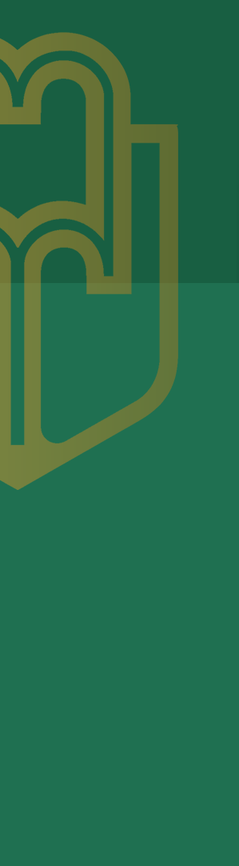
Благодарю за внимание.
Контакты
Телефон:+7 900-298-93-22
E-mail:11-krylevskoydenis@mail.ru

